Slide 1

Проект
«Нет в России семьи такой,
Где б ни памятен был свой герой…» г Нижний Новгород

Slide 2

«Нет в России семьи такой,
Где б ни памятен был свой герой…»
Участники проекта: воспитатели, дети старшего дошкольного возраста, родители воспитанников, музыкальный руководитель.
Сроки реализации проекта: долгосрочный

Slide 3
Цель проекта:
Формирование нравственно-патриотических чувств у детей старшего дошкольного возраста.
Задачи проекта:
Познакомить детей с понятием «родословная», воспитывать чувство гордости за подвиг своей семьи в ВОВ.
Воспитывать любовь к Родине, интерес к ее героической истории, чувство благодарности к ветеранам ВОВ.
Развивать любознательность, внимание, память, кругозор, поощрять стремление детей отражать свои впечатления в различных видах деятельности.
Ожидаемый результат:
У детей будут сформированы представления о своей семье, своей родословной, о Великой Отечественной Войне, героях, защищавших Родину, о важности праздника Дня Победы в жизни российского человека.

Slide 4
Этапы проекта:
Подготовительный этап:
Диагностическое обследование уровня знаний детей о своей семье, своей родословной.
Родительское собрание в начале года « Без прошлого нет будущего»
Составление плана основного этапа проекта.
Подбор литературных, музыкальных произведений о семье и о Великой Отечественной Войне, дидактического материала, фото и презентаций.

Slide 5
Основной этап
Блок « Моя семья»
Блок « Моя родословная»
Блок « Герой ВОВ в моей семье»

Slide 6
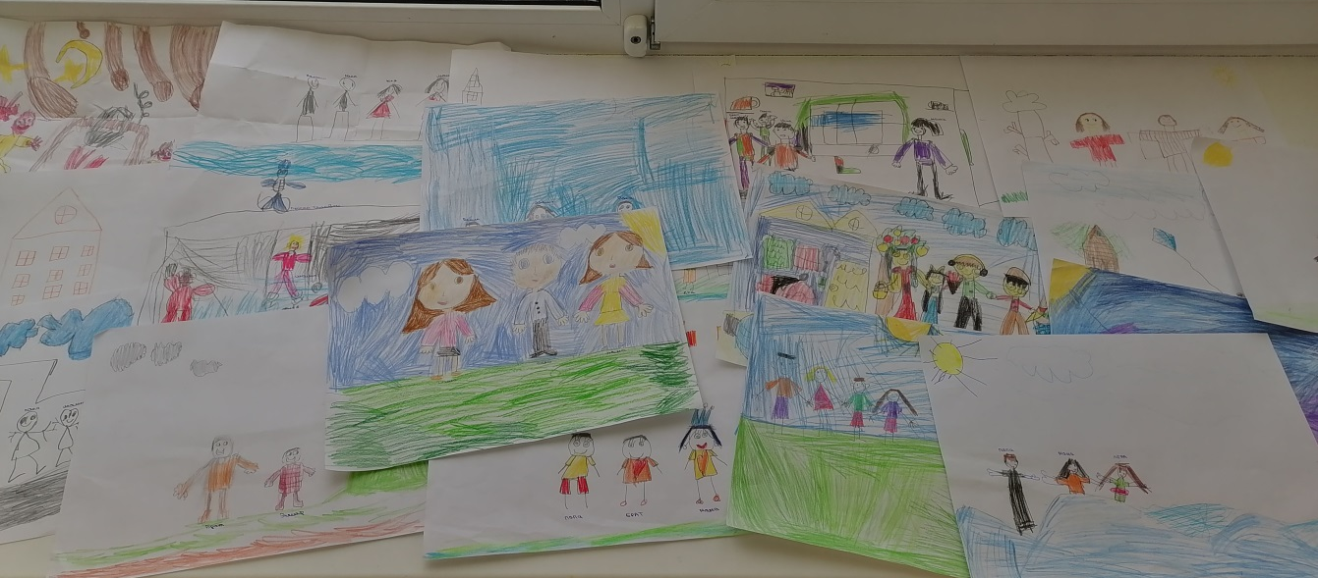
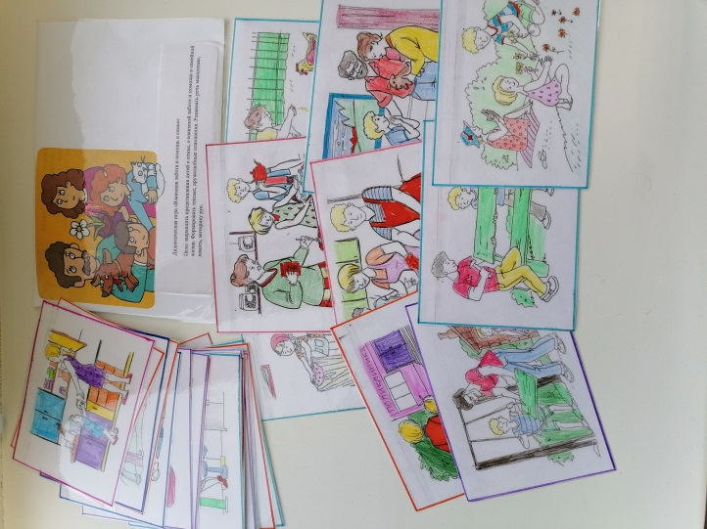
Основной этап
Блок « Моя семья»
Рисунки детей на тему
«Познакомьтесь с моей семьёй»
Дид.игра «Взаимная забота и помощь в семье»

Slide 7

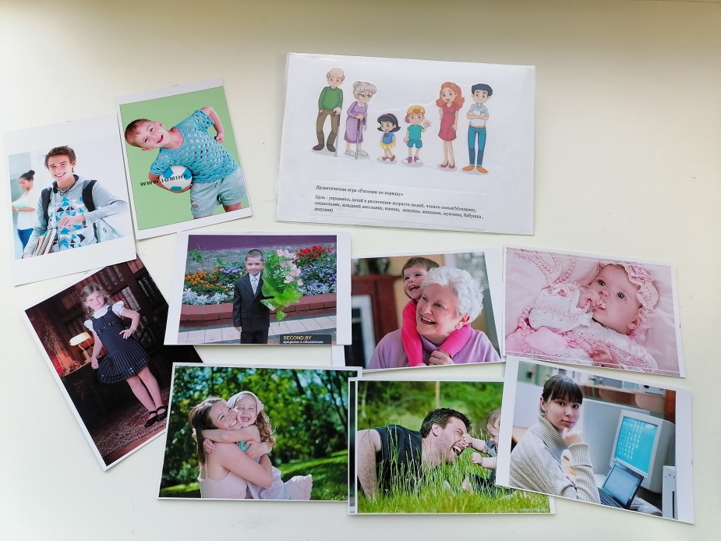
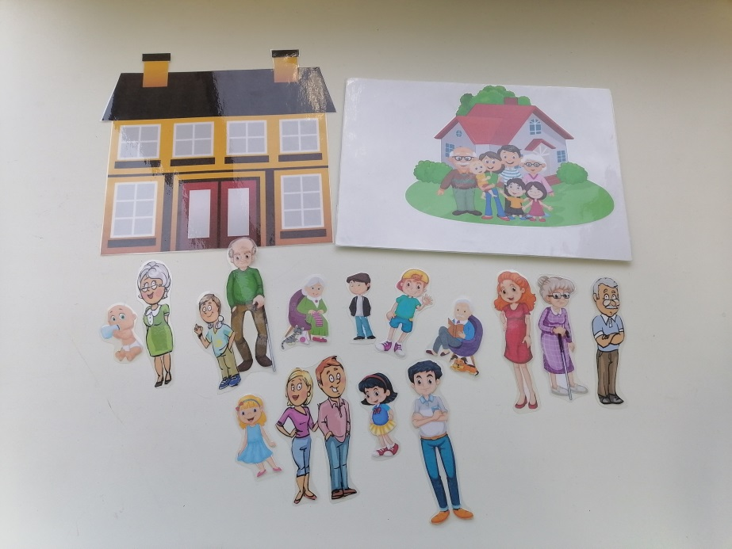
Основной этап
Серия дид. игр « Кто в доме живет?», «Разложи по порядку»
«Моя семья. Составь цепочку», «Кто сегодня именинник?», «Придумай фамилию»

Slide 8

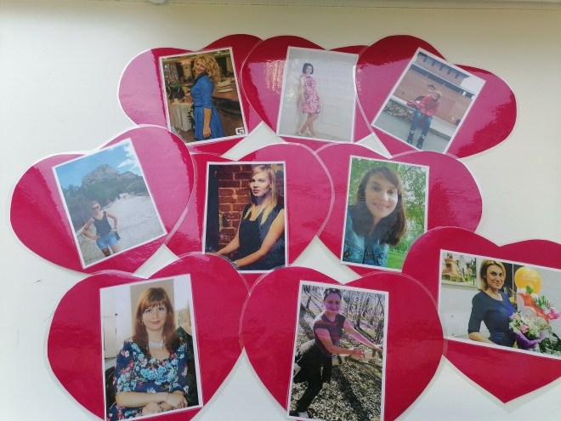
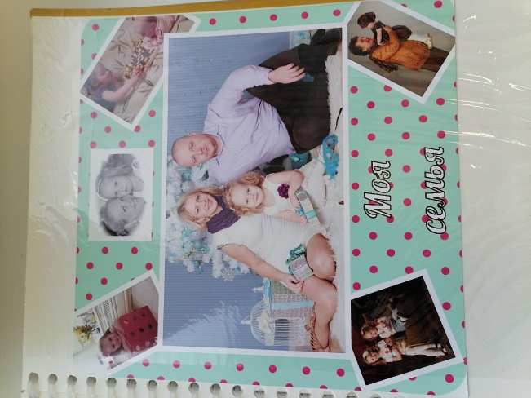
Художественно - творческая деятельность.
Мастер – класс по изготовлению праздничной открытки для мамы
Создание семейного фотоальбома

Slide 9
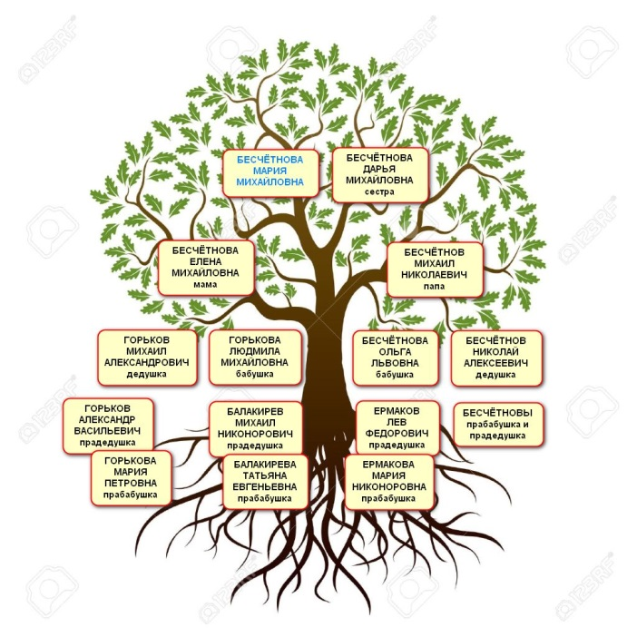
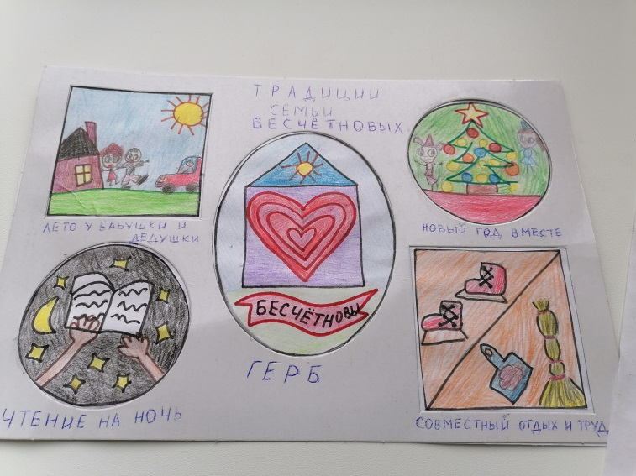
Блок «Моя родословная»
Творческая деятельность на тему Герб и традиции моей семьи.
Беседы на тему: «Как вы понимаете слово « традиции», «Мир семейных увлечений», «Как я помогал папе, бабушке, дедушке».
Родословное дерево

Slide 10
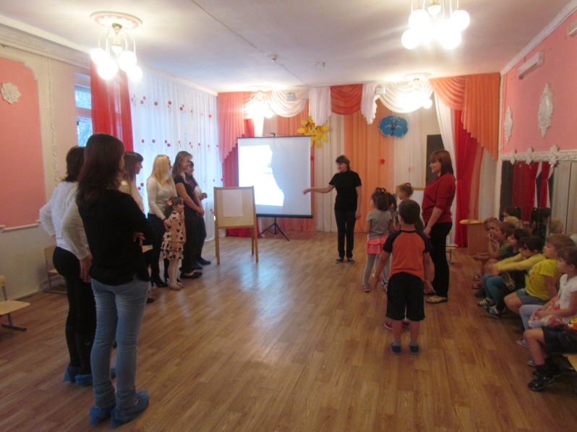
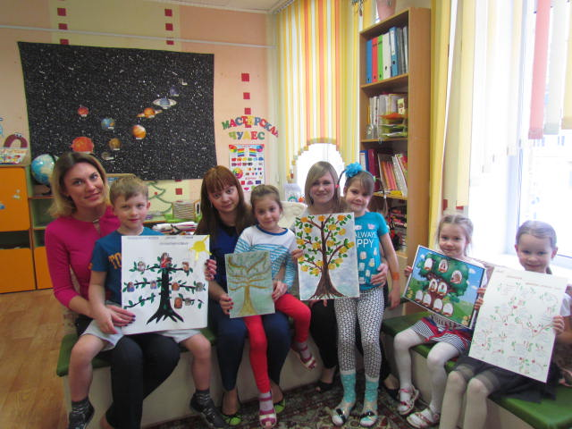
Блок «Моя родословная»
Досуг с родителями «Моя семья, моя родословная»
Творческая речевая деятельность:
Интервью у родителей – «Расскажи, почему меня так назвали?»

Slide 11
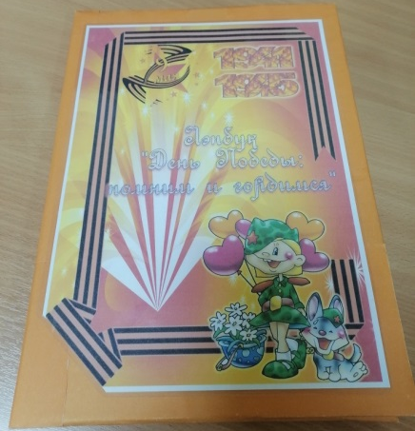
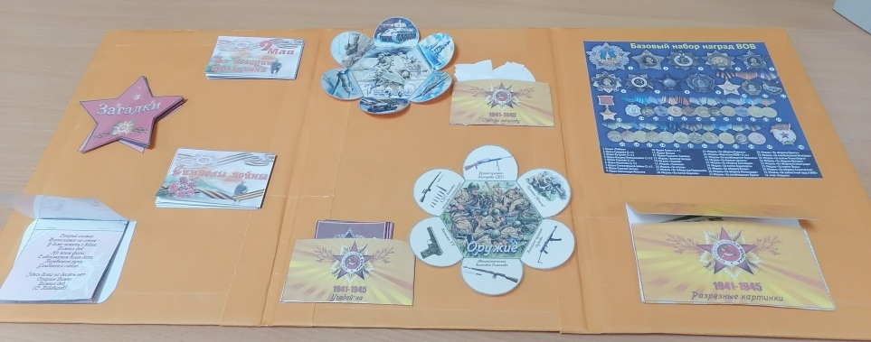
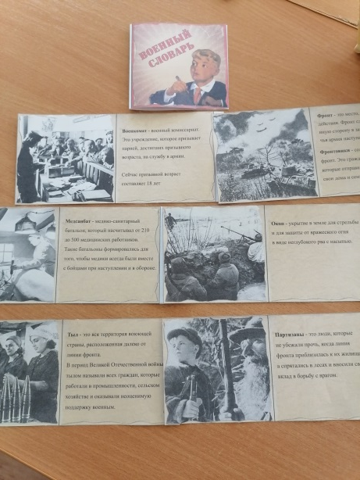
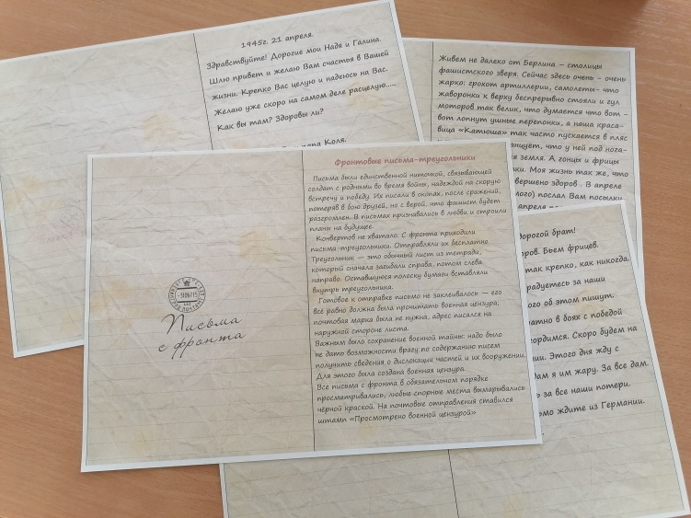
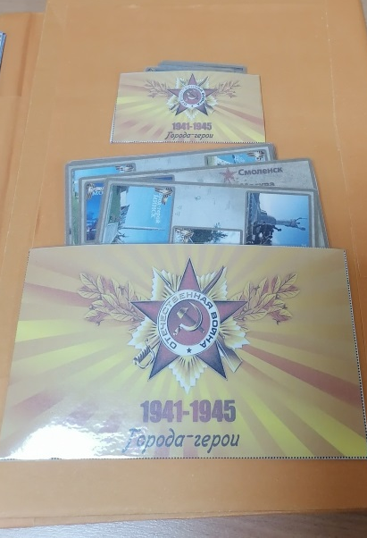
Блок «Герой ВОВ в моей семье»
Создание пособий для ознакомления детей с Великой Отечественной Войной

Slide 12
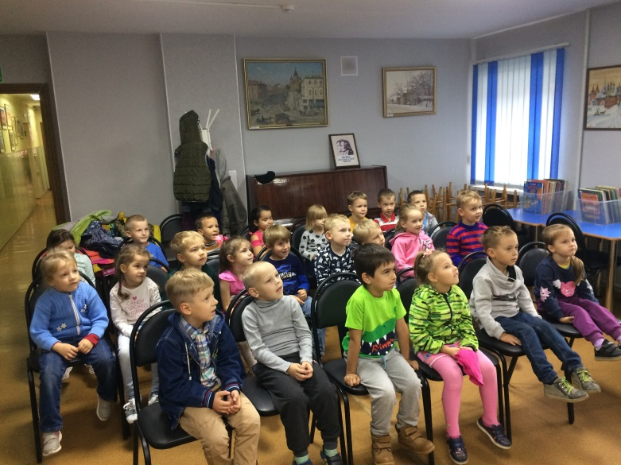
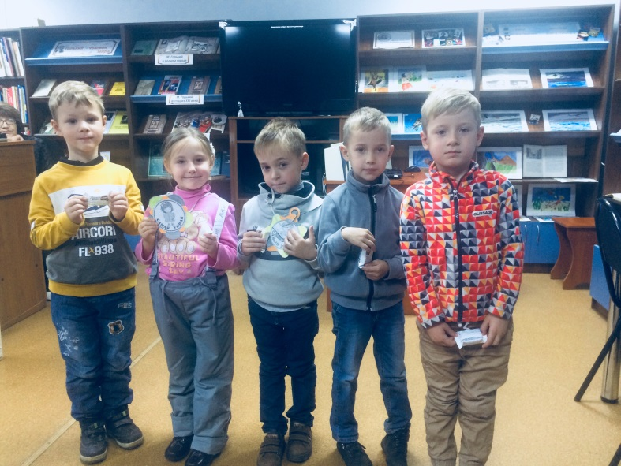
Блок «Герой ВОВ в моей семье»
Сотрудничество с библиотекой им. Гайдара « Читаем детям о Войне»

Slide 13
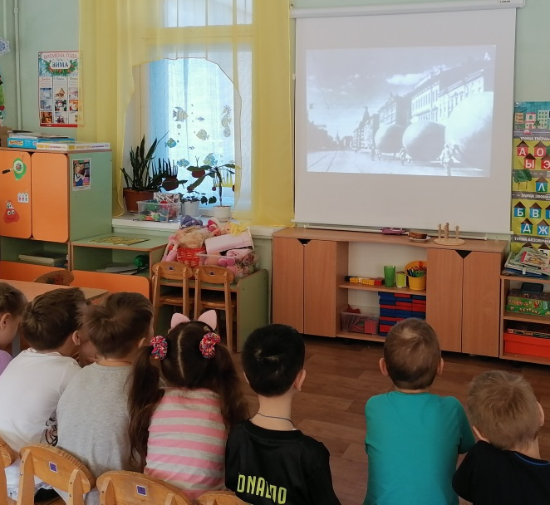
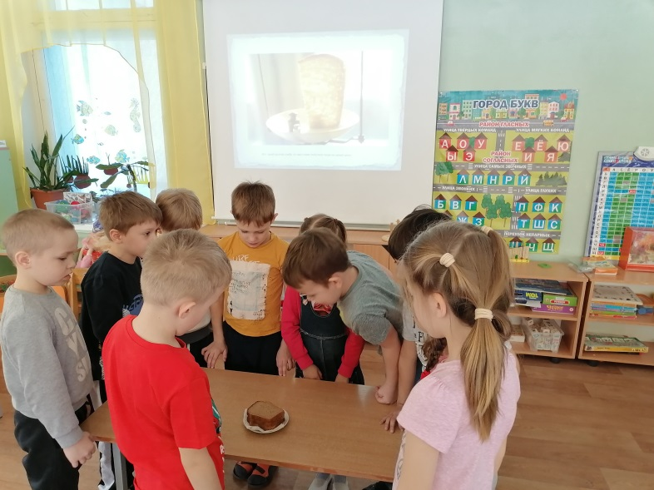
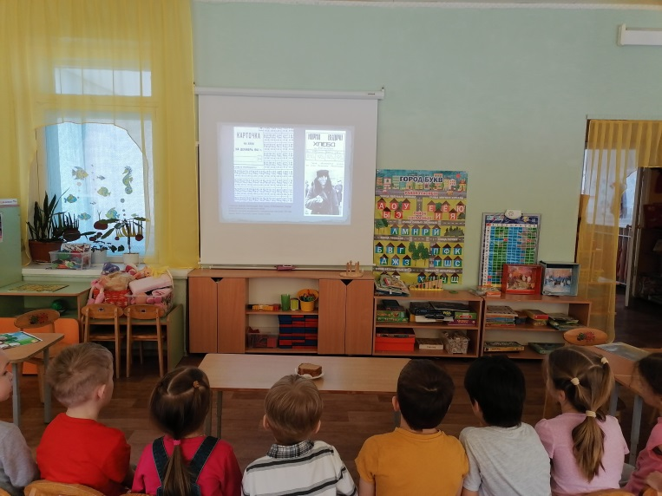
Блок «Герой ВОВ в моей семье»
Просмотр презентаций о ВОВ.

Slide 14
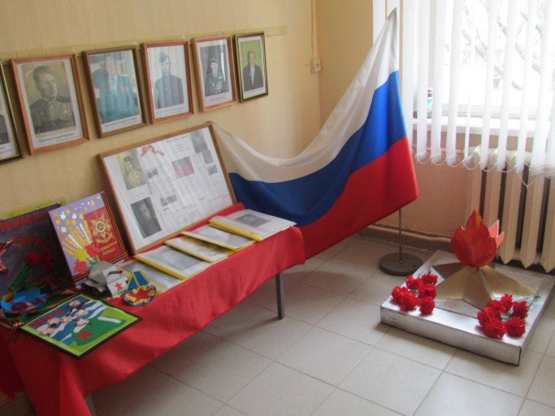
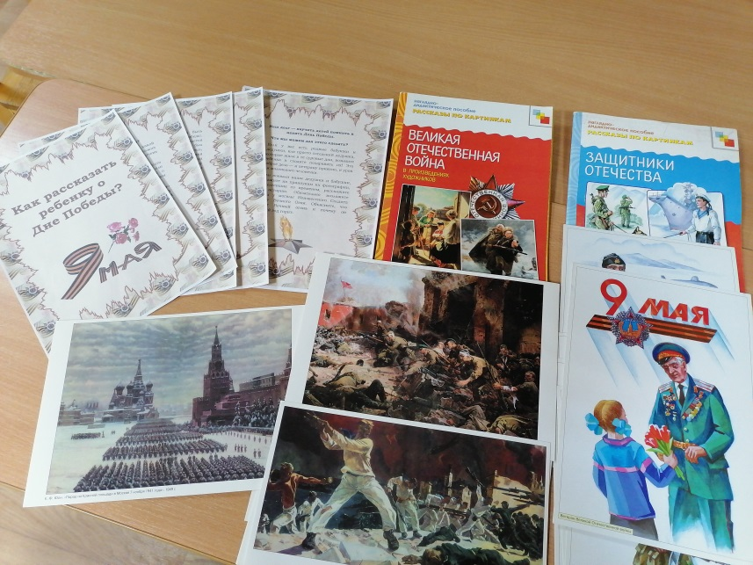
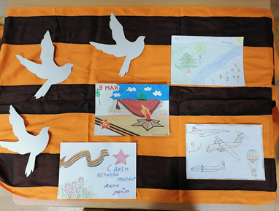
Блок «Герой ВОВ в моей семье»
Организация в детском саду уголка памяти «Летопись военных лет».
Мини - музея «День победы»
Консультация для родителей на тему: «Знакомьте детей с героическим прошлым России»

Slide 15
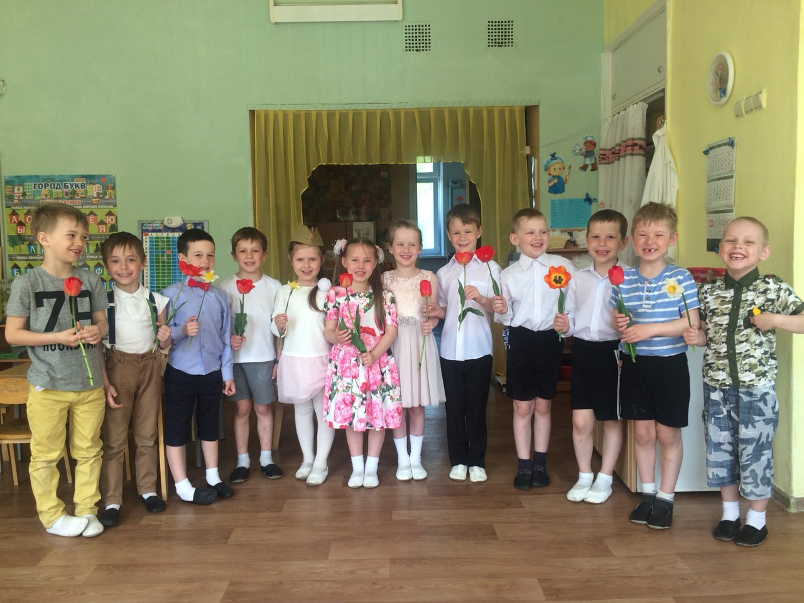
Заключительный этап
Праздник, посвященный Дню Победы
Продукты проекта:
Книга Памяти героев семей воспитанников.
Транслирование презентации проекта на педагогическом
совете.

Slide 16
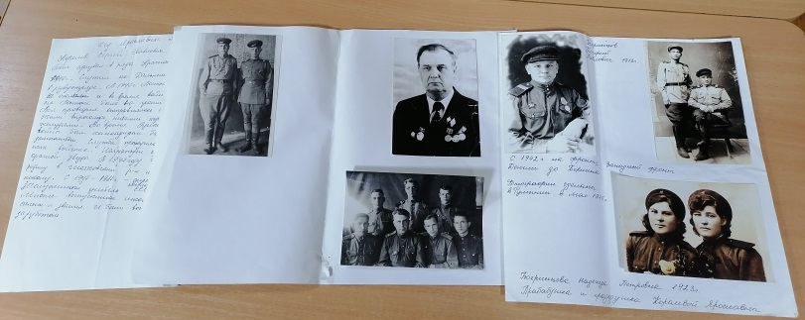
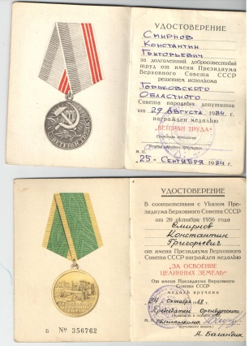
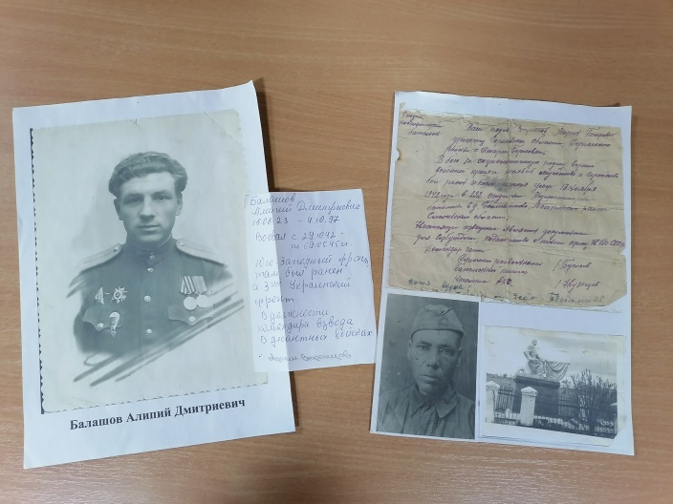
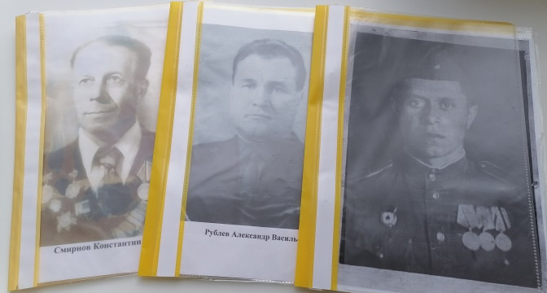
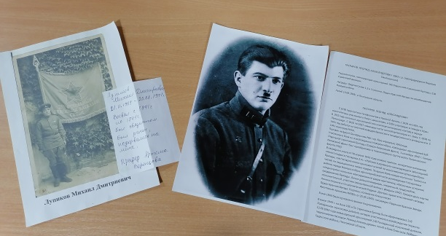
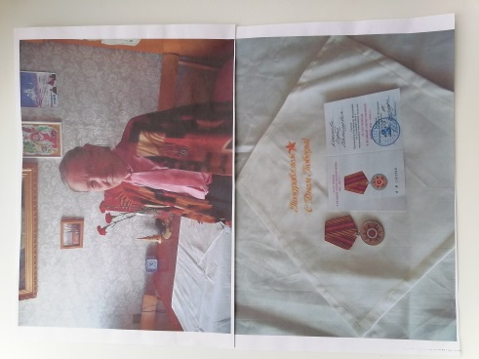
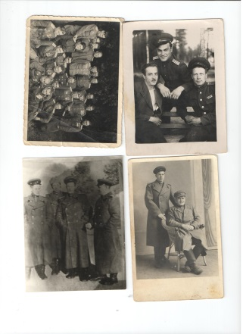
Заключительный этап
Книга Памяти героев семей воспитанников

Slide 17
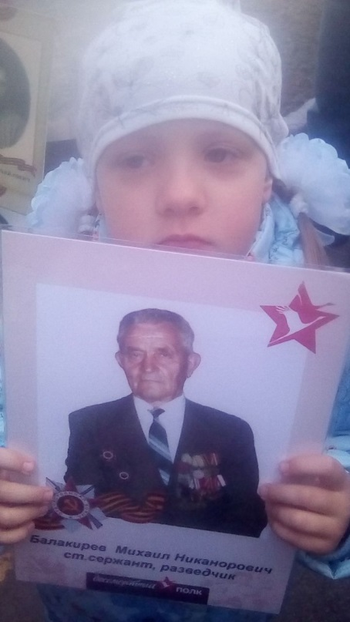
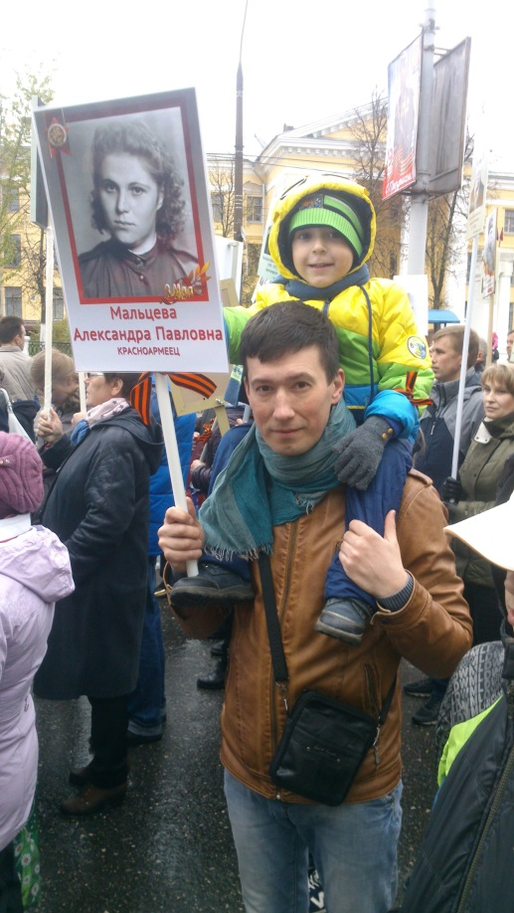
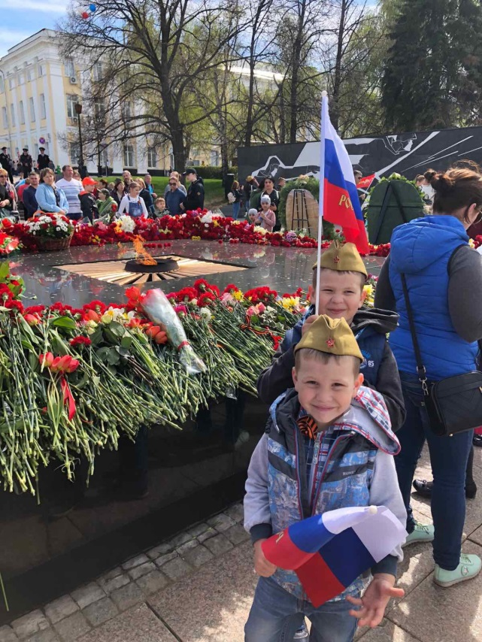
Сохраним в сердцах своих память светлую о них..

